Slide 1
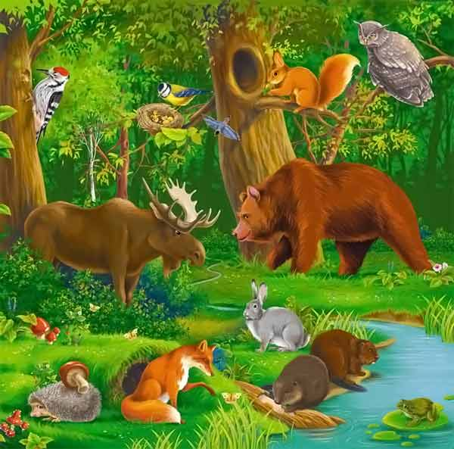
Комплекс дыхательной гимнастики
«На лесной полянке»
Вторая младшая
группа
Д /с № 175 «Полянка», группа 83 «Птенчики»
Воспитатель: Любавина О.С.

Slide 2
ЦЕЛИ
дыхательной гимнастики:
1. Учить детей прислушиваться к своему дыханию
2. Укреплять и стимулировать верхние дыхательные
пути, обеспечивая вентиляцию верхних отделов легких
3. Укреплять мышцы органов брюшной полости, осуществлять вентиляцию нижней части легких
4. Укреплять дыхательные мышцы всей дыхательной системы
5. Расслаблять и восстанавливать организм после физической нагрузки и эмоционального возбуждения;
регулировать процесс дыхания

Slide 3
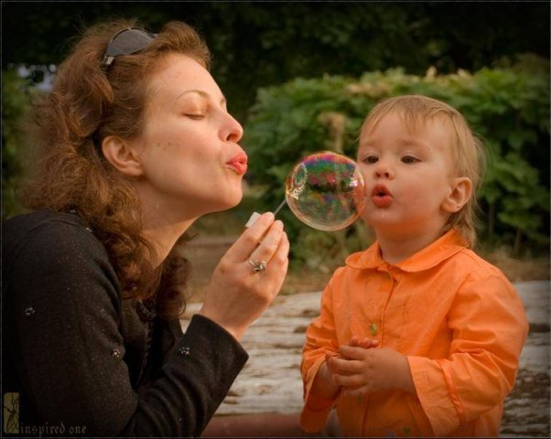
Методические рекомендации к проведению дыхательной гимнастики
Педагоги и родители предварительно должны сами освоить дыхательные упражнения
Не заниматься за 20 минут до еды и 1 час после еды
Комплексы можно использовать в работе с детьми разного дошкольного возраста, но начинать надо с упрощенной формой выполнения с постепенным усложнением
Заниматься лучше 2 раза в день: по утрам и по вечерам. Не стоит делать гимнастику для перед сном, так как она довольно сильно бодрит, и уложить ребенка после ее выполнения будет проблематично
Применять в разных частях физкультурного занятия и в режимных моментах; совместное сотрудничество с педагогами и родителями

Slide 4
Комплекс упражнений
«Звери на полянке»
(звуковые дыхательные упражнения, носовая гимнастика, упражнения очистительного дыхания)

Slide 5
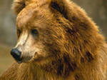
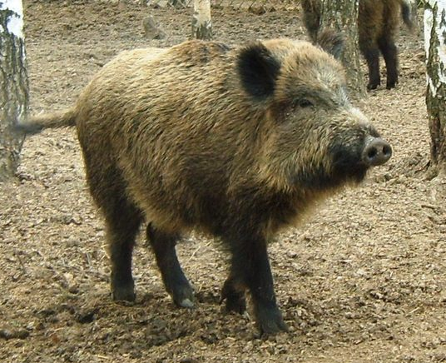
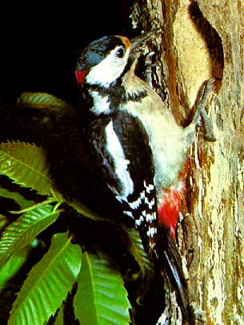
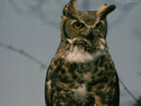
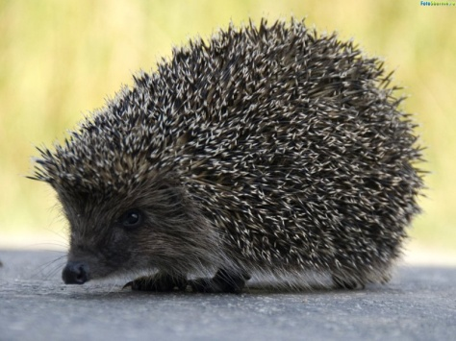
“Перекличка животных”
Воспитатель распределяет между детьми роли различных животных и птиц.
Дети, услышав от ведущего название своего животного,
на медленном выдохе произносят соответствующее звукоподражание.
Игра оживляется, если ведущий старается запутать играющих: называет животное,
а смотрит на ребенка, исполняющего совсем другую роль.
Внимание направлено на длительность и четкость звучания согласных и гласных звуков.

Slide 6
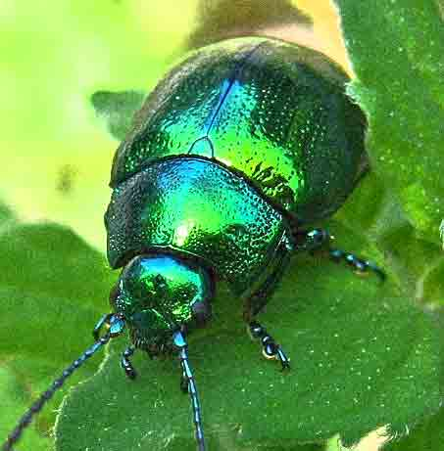
“Жучок - летчик”
Воспитатель читает стихотворение стихотворение, а ребята выполняют движения в ритме стиха:
Жучок-жучок (малыш разводит руки в стороны ладошками вверх, поднимает голову, вдох) Отправляется в полёт (задерживает дыхание) Жу- жу -жу (делает поворот вправо) Жу-жу-жу (выдох, произносит ж-ж-ж) Постою и отдохну (встает прямо, опустив руки) Я налево полечу (поднимает голову, вдох) Жу – жу – жу (делает поворот влево) Жу- жу –жу (выдох, ж-ж-ж) (встаёт прямо и опускает руки).
Постою и отдохну !
Повторить 2-3 раза

Slide 7
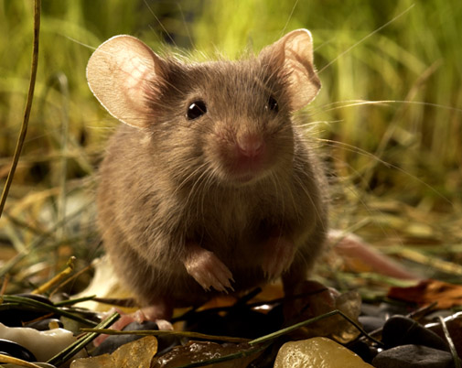
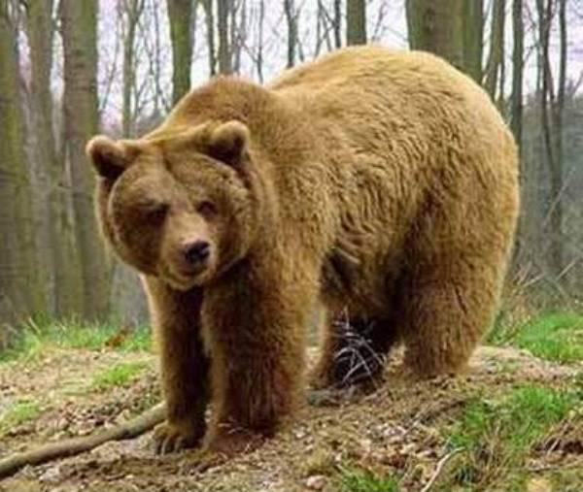
“Мышка и мишка”
Воспитатель читает стихотворение стихотворение, а ребята выполняют движения в ритме стиха:
У мишки дом огромный
(выпрямиться, встать на носочки, поднять руки вверх, потянуться, посмотреть на руки, вдох) У мышки – очень маленький
(присесть, обхватить руками колени, опустить голову, выдох с произнесением звука ш-ш-ш) Мышка ходит в гости к мишке
(походить на носочках) Он же к ней не попадёт.
Повторить 3 – 4 раза.

Slide 8
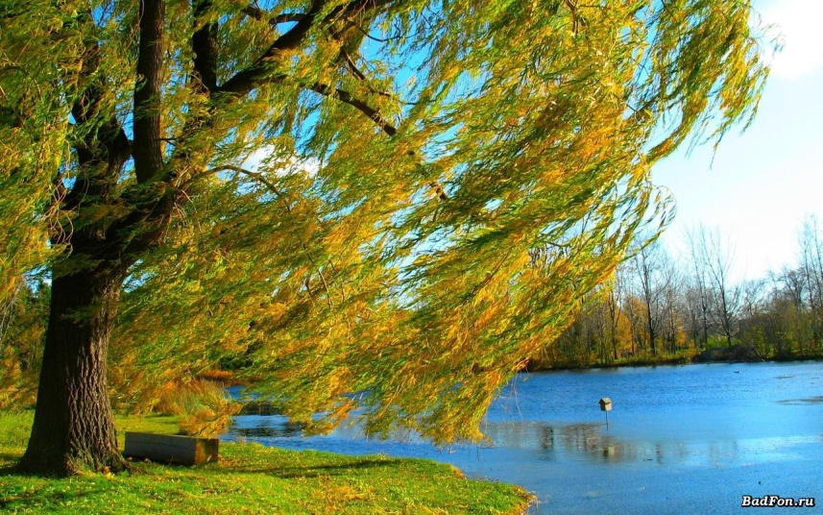
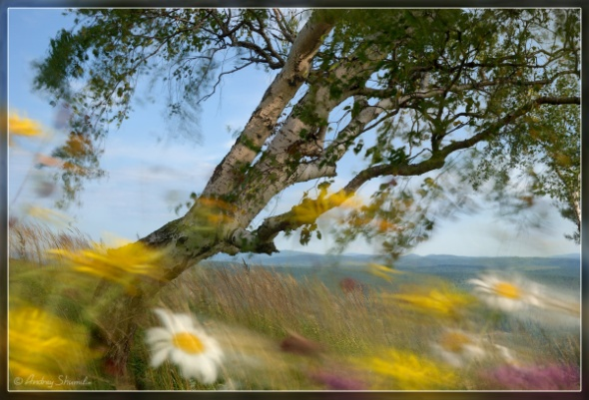
“Ветерок”
Воспитатель читает стихотворение стихотворение, а ребята выполняют движения в ритме стиха:
Я ветер сильный, я лечу, Лечу, куда хочу (руки опущены, ноги слегка расставлены, вдох через нос) Хочу налево посвищу (повернуть голову налево, губы трубочкой и подуть) Могу подуть направо (голова прямо, вдох, голова направо, губы трубочкой, выдох) Могу и вверх (голова прямо, вдох через нос, выдох через губы трубочкой, вдох) И в облака (опустить голову, подбородком коснуться груди, спокойный выдох через рот) Ну а пока я тучи разгоняю (круговые движения руками)
Повторить 3-4 раза.

Slide 9
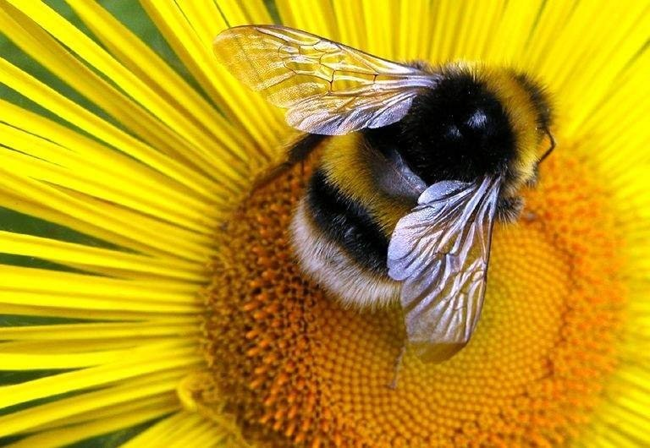
“Заботливая пчелка”
Дети сидят прямо, скрестив руки на груди и опустив голову
Пчёлка сказала:
«Жу-жу-жу»
(сжимаем грудную клетку и на выдохе произносим: ж-ж-ж, затем на вдохе разводим руки в стороны, расправляем плечи и произносим…) Полечу и пожужжу,
детям мёда принесу
(встаёт и, разведя руки в стороны, делает круг по комнате, возвращается на место).
Повторить 5 раз. Следить, чтоб вдох был через нос, и дыхание было глубокое.

Slide 10
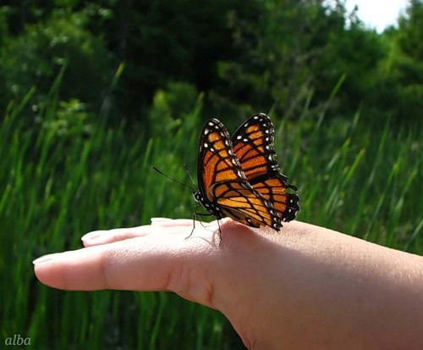
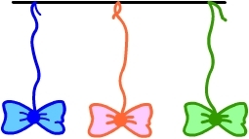
«Бабочка, лети!»
Дети сидят на стульях. Воспитатель говорит: «Дети, посмотрите, какие красивые бабочки: синие, желтые, красные! Как их много! Они как живые! Посмотрим, могут ли они летать. (Дует на них). Смотрите, полетели. Попробуйте и вы подуть, у кого дальше полетит?»
Воспитатель ставит возле каждой бабочки ребенка. Дети дуют на бабочек.
Методические указания. Игру повторяют несколько раз, меняя детей. Нужно следить, чтобы дети стояли прямо, при вдохе не поднимали плечи. Дуть на бабочку только на одном выдохе, не добирая воздуха. Щеки не надувать, губы слегка выдвинуть вперед. Каждый ребенок может дуть не более 10 секунд с паузами, так как продолжительное дутье может вызвать головокружение.

Slide 11
Комплекс упражнений
«Забавы на лесной полянке»
(с предметами)

Slide 12
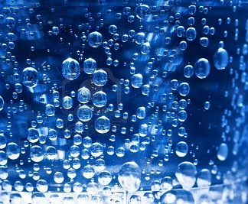
«Буль-бульки»
Взять два пластмассовых прозрачных стаканчика. В один налить много воды, почти до краев, а в другой налить чуть-чуть. Предложить детям поиграть в «Буль - бульки" с помощью трубочек для коктейля. Для этого в стаканчик, где много воды нужно дуть через трубочку слабо, а в стаканчик, где мало воды - можно дуть сильно. Задача детей играть в "Буль - бульки" - не пролить воду.
Обязательно обратить внимание детей на слова:
слабо, сильно, много, мало.
Эту игру можно также использовать для закрепления знания цветов. Для этого возьмите разноцветные стаканчики и трубочки и предложите детям подуть в зеленый стаканчик через зеленую трубочку и т.д.

Slide 13
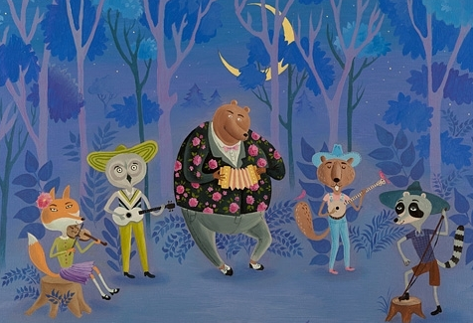
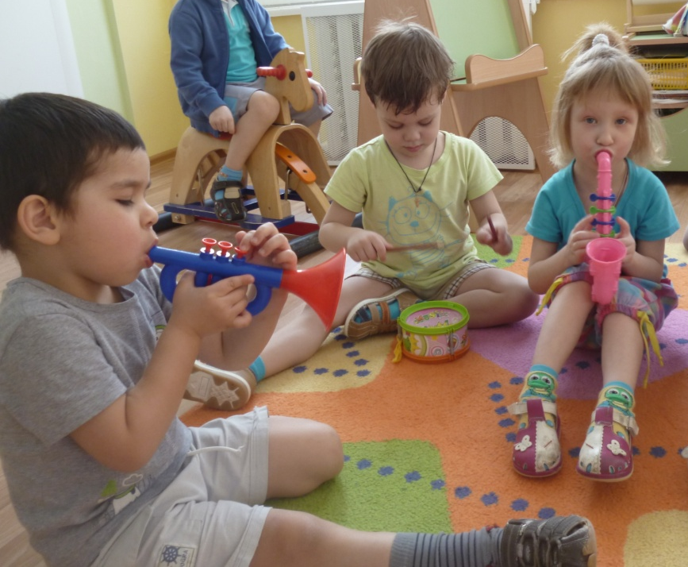
«Лесные музыканты»
Предложить детям стать музыкантами оркестра
При этом задача не в том, чтобы научить их играть, потому, не обращать внимание на мелодию. Важно, чтобы дети вдыхали воздух через губные инструменты и выдыхали в них же

Slide 14
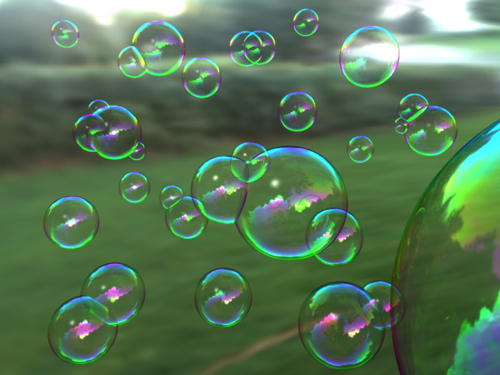
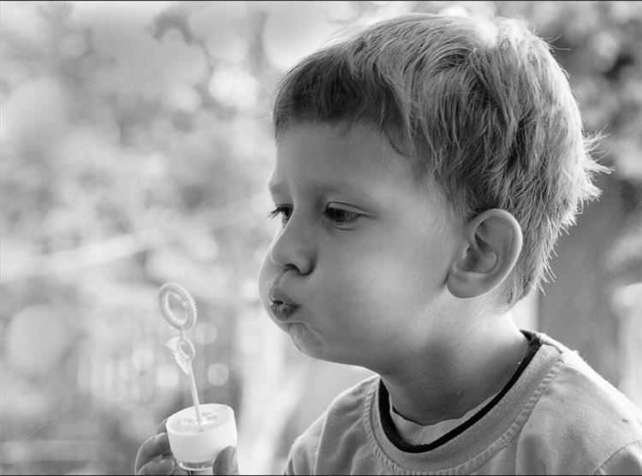
«Волшебные пузырьки»
Предложить детям поиграть с мыльными пузырями
Дети могут сами выдувать мыльные пузыри, если же у них не получается дуть или они не хотят заниматься, то выдувает пузыри взрослый, направляя их в ребенка. Это стимулирует ребенка дуть на пузыри, чтобы они не попали в него

Slide 15
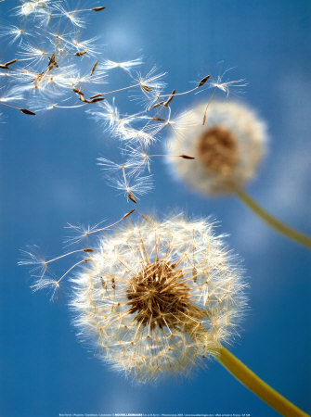
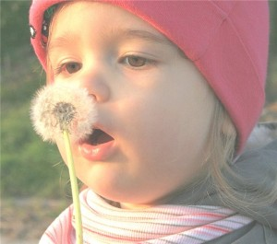
«Одуванчики летят»
Игра проводиться на воздухе.
Когда дети находятся на поляне, воспитатель просит каждого ребенка сорвать по одуванчику и всем по очереди подуть на них.
Методические указания. Дуть на одуванчик надо так, чтобы слетели все пушинки. Сдуть все пушинки с одуванчика нужно с трех-четырех раз.

Slide 16
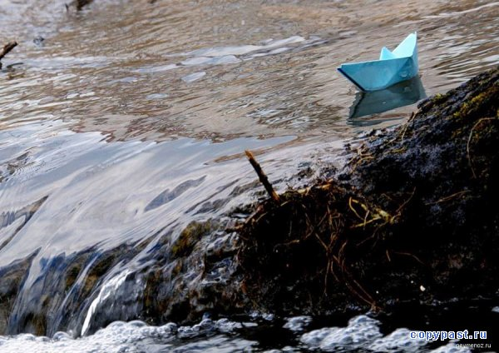
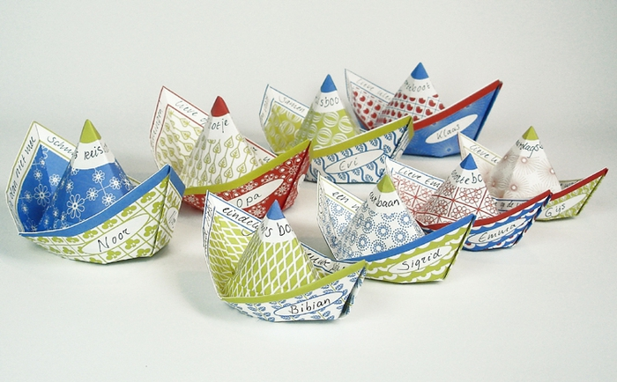
«Плывут - плывут кораблики»
Для игры заготавливаются таз с водой и бумажные кораблики. Чтобы кораблик двигался, нужно на него дуть не торопясь, сложив губы как для звука «Ф». Кораблик при этом двигается плавно. Но вот налетает порывисты ветер. «П-п-п…» дует ребенок, складывая губы как для звука «П». Можно дуть просто вытягивая губя трубочкой, но не надувая щек
Методические указания. Дети сидят большим полукругом. В центре на маленьком столе стоит таз с водой.
Вызванные дети дуют, сидя на стульчиках. При повторении игры нужно пригнать кораблик к определенному месту

Slide 17
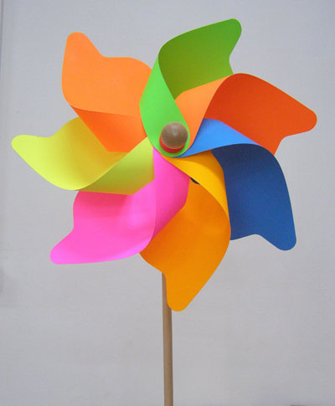
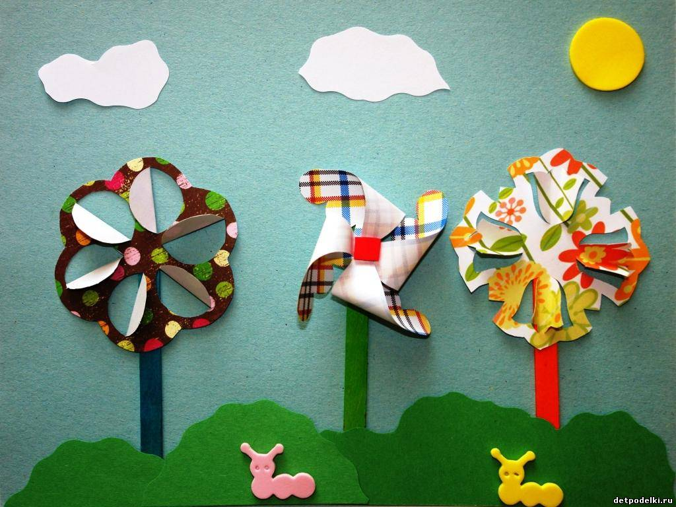
«Дует ветерок»
Перед началом игры подготовить игрушку-вертушку. Можно изготовить ее самостоятельно при помощи бумаги и деревянной палочки. Показать детям вертушку
На улице продемонстрировать, как она начинает вертеться от дуновения ветра. Затем предложить подуть на нее самостоятельно. - Давайте сделаем ветер - подуем на вертушку. Вот как завертелась! Подуйте еще сильнее - вертушка вертится быстрее

Slide 18
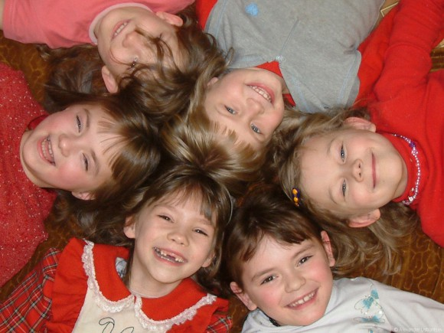
Использование дыхательной гимнастики, как средство оздоровления в работе с детьми дошкольного возраста по физическому
воспитанию создает возможность
уменьшения заболеваний
дыхательной системы
Только при совместном овладении педагогами и родителями элементов дыхательной гимнастики дает положительный результат в оздоровлении ребенка не только на физическое развитие, но и на иммунитет организма в целом

